Slide 1
MOJE TĚLO

Slide 2
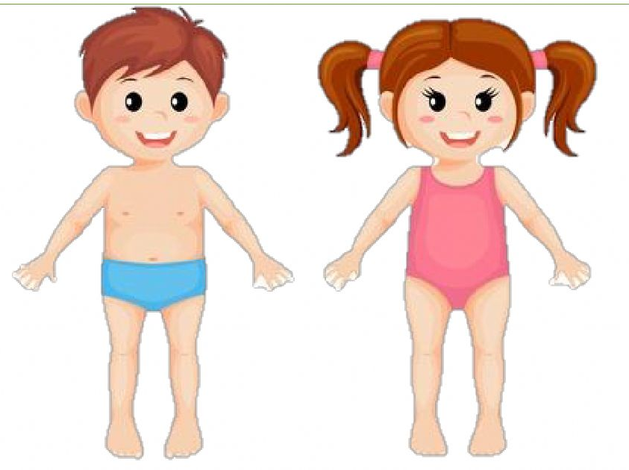
TĚLO - A BODY
Obr. 1

Slide 3
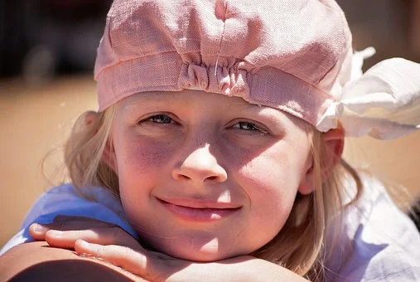
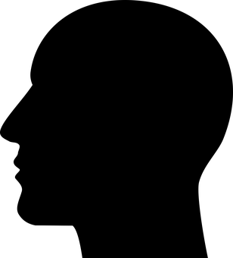
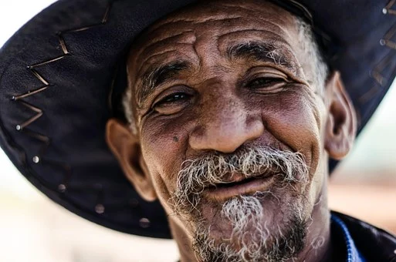
HLAVA - A HEAD

Slide 4
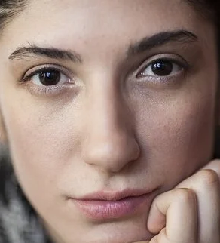
OBLIČEJ - A FACE

Slide 5
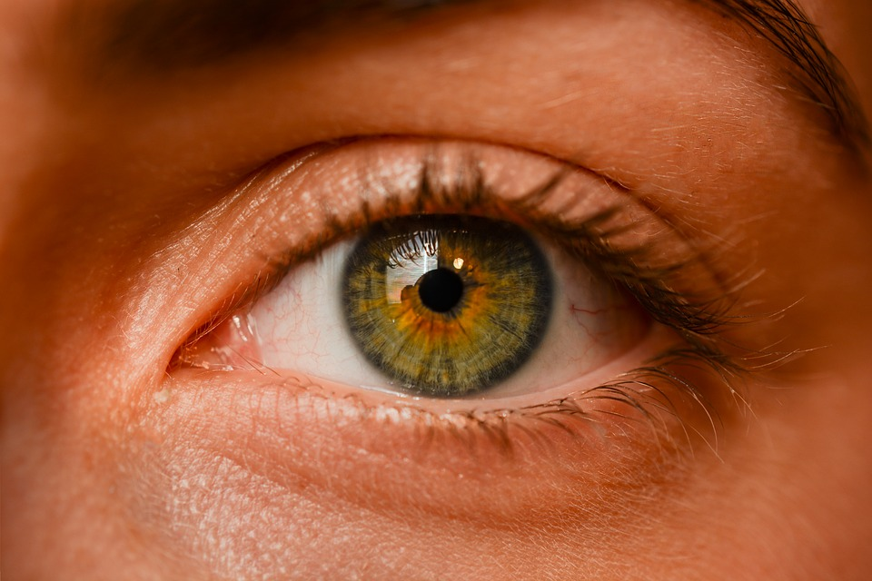
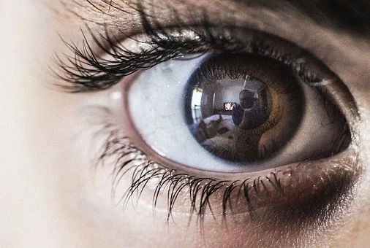
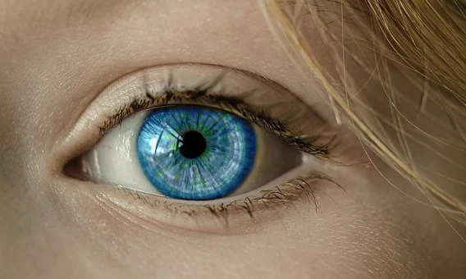
OKO - AN EYE

Slide 6
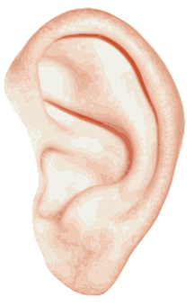
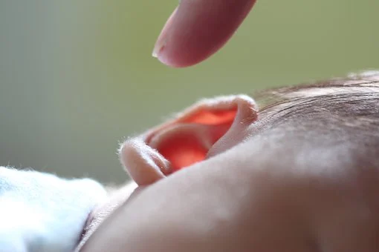
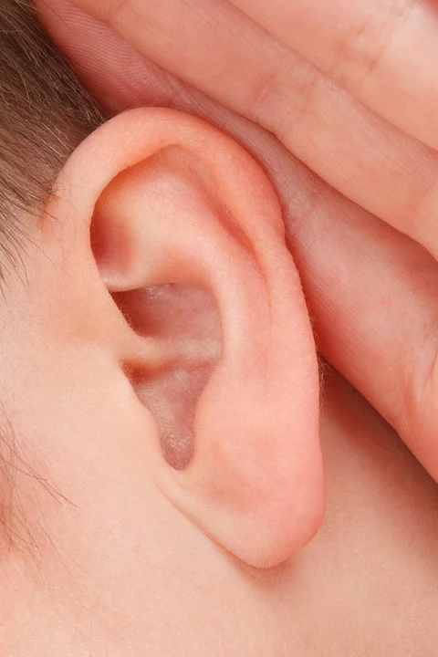
UCHO - AN EAR

Slide 7
NOS - A NOSE

Slide 8
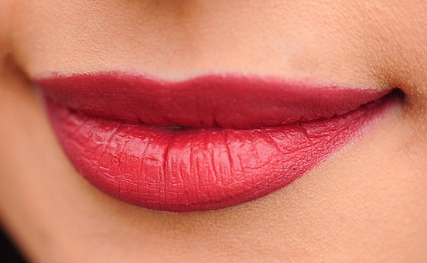
PUSA - A MOUTH

Slide 9
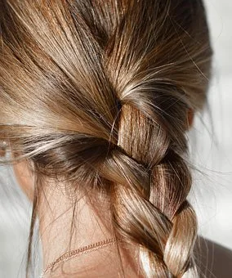
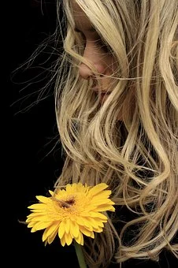
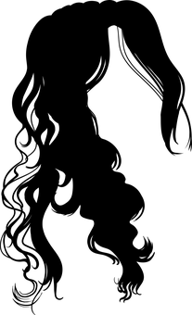
VLASY - A HAIR

Slide 10
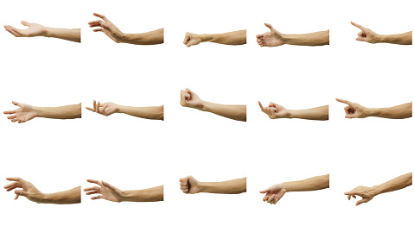
PAŽE- AN ARM

Slide 11
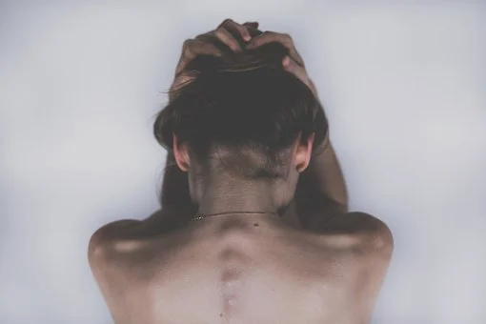
RAMENO - A SHOULDER

Slide 12
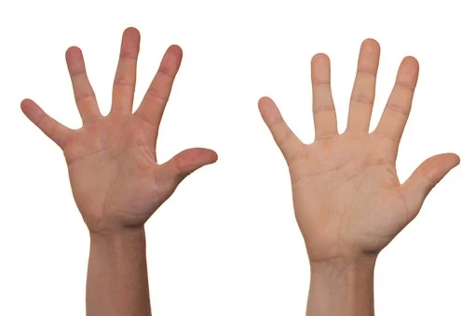
RUKA - A HAND

Slide 13
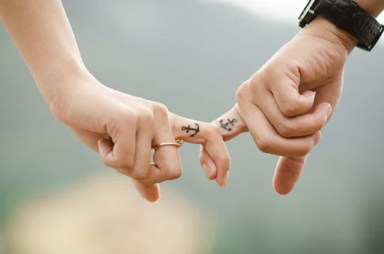
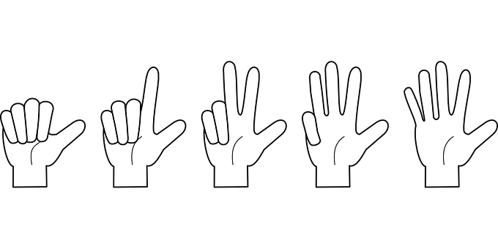
PRST - A FINGER

Slide 14
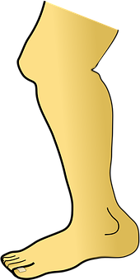
NOHA - A LEG

Slide 15
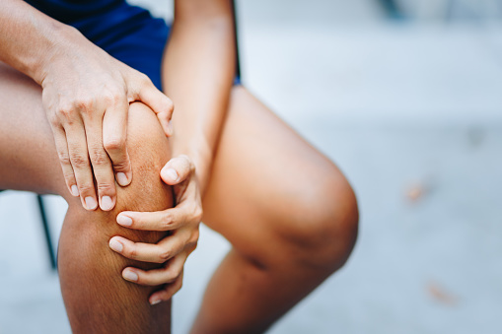
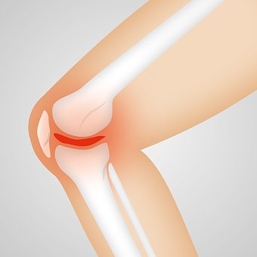
KOLENO - A KNEE

Slide 16
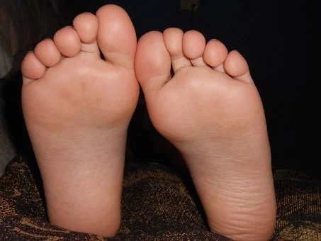
CHODIDLO - A FOOT

Slide 17
PALEC U NOHY - A TOE

Slide 18
PREZENTACI JSI ÚSPĚŠNĚ ZVLÁDL NYNÍ SI MŮŽEŠ ZATANČIT A ZASPÍVAT TUTO PÍSNIČKU.
https://www.youtube.com/watch?v=WX8HmogNyCY

Slide 19
DĚKUJI ZA POZORNOST

Slide 20
Zdroje obrázků
Obr. 1- Lidské tělo dívky a hocha - https://www.liveworksheets.com/worksheets/en/English_as_a_Second_Language_(ESL)/Parts_of_the_body/Parts_of_the_body_ft501351qu
Obr. 3-22 - Příšerky - https://www.istockphoto.com/illustrations/cute-monsters

